Slide 1

Klubin hyvinvoinnin arvioiminen
0

Slide 2
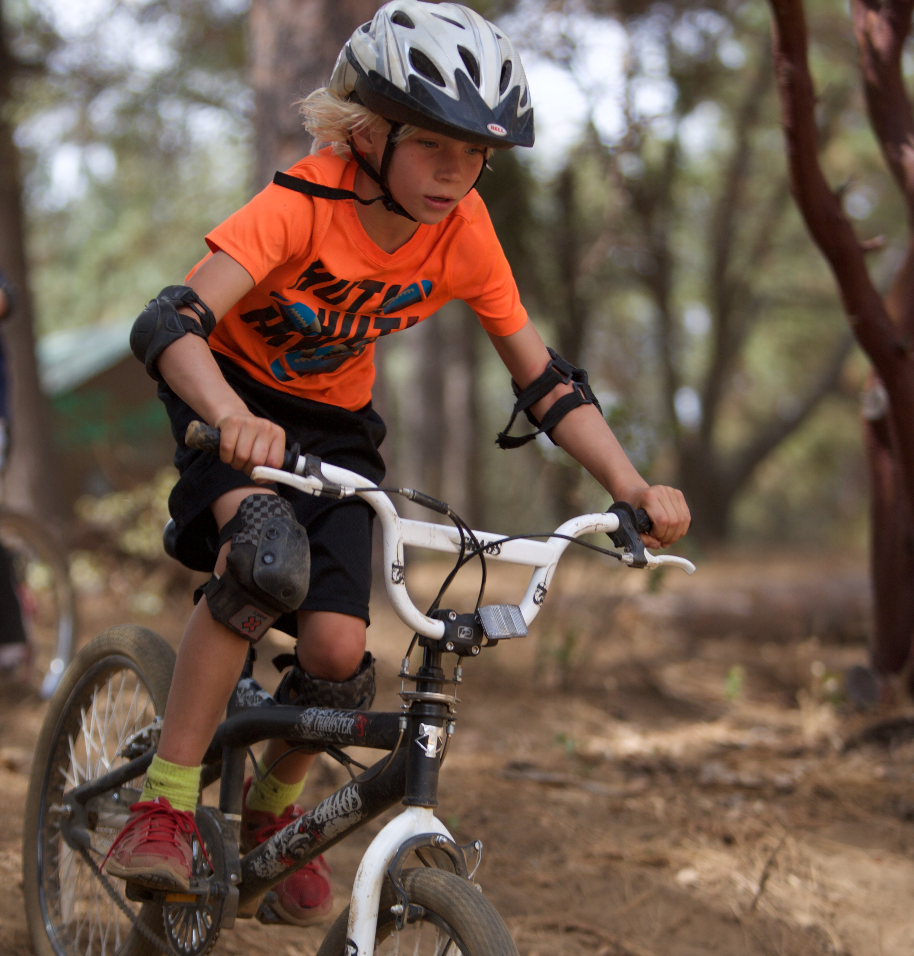

Istunnon tavoitteet
Terveiden klubien ominaisuuksien tunnistaminen
Klubin terveystarkastusraporttien analysointi
Klubien terveyden parantamiseen tarkoitettujen resurssien tunnistaminen
1

Slide 3
Terveet klubit
2

Slide 4

aa
Mitkä ovat terveen klubin merkit?
3

Slide 5
aa
Terveen klubin elementit
Klubilla on jäsenkasvua ja se kykenee pitämään uudet jäsenet klubissa
Klubin jäsenet suorittavat mielekkäitä palveluprojekteja
Klubi viestii tehokkaasti niin klubin sisällä, kuin myös klubista ulos
Klubin tapahtumia järjestetään säännöllisesti ja ne ovat miellyttäviä
ja positiivisia
Klubivirkailijat osallistuvat johtajakoulutusohjelmiin
Klubi on hyvässä asemassa ja tekee ilmoitukset säännöllisesti
4

Slide 6
Klubin
Terveystarkastusraportit
5

Slide 7
aa
Mitä indikaattoreita tulisi käyttää määriteltäessä lohkon klubien terveyttä?
6

Slide 8
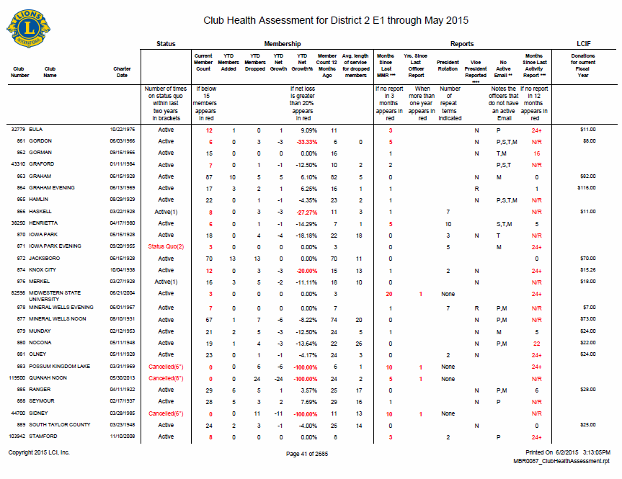
Klubin terveystarkastus
Tarjoaa nopean katsauksen:
Nettokasvuun vuoden alusta
Palveluaktiviteettien raportoimiseen
Presidenttien kiertoon
Jäsenilmoitusten tekemiseen
Klubin statukseen
1
2
3
4
5

Slide 9
aa
Klubin terveystarkastusraporttien lataaminen
Löytyy sivulta Jäsenraportit -työkalut
Näpäytä Klubin/piirin terveystarkastus -linkkiä päästäksesi katselemaan raportteja.
8

Slide 10

Harjoitus
Klubin terveystarkastus
Lue tapahtumasarjat sivuilta 1-2
Keskustelkaa pöydittäin ja antakaa arvionne kunkin klubin terveydentilasta.
Valmistautukaa kertomaan vastauksenne muille.
Siirry Osallistujan käsikirjan sivuille 1-2.
Tehtävän suorittamiseen on aikaa 10 minuuttia
9

Slide 11
Klubin terveysresurssit
10

Slide 12
aa
Mitä resursseja on saatavilla klubien hyvinvoinnin tukemiseksi?
11

Slide 13
aa
Klubin terveysresurssit saatavilla
Klubin terveystarkastuksen toimintastrategiat
Klubin toiminnan parantaminen -verkkosivut
Kollegat ja verkostot
12

Slide 14
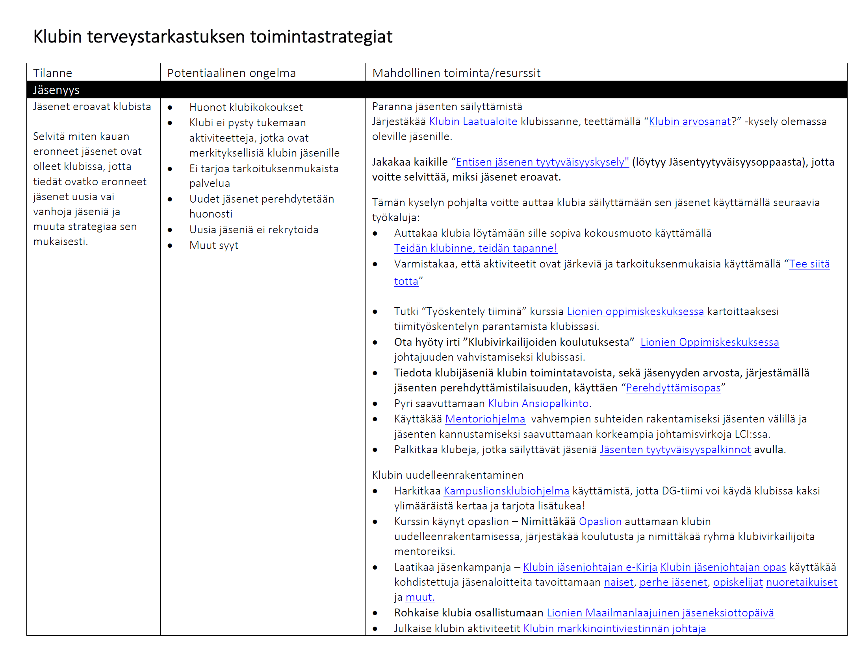
aa
Klubin terveystarkastuksen toimintastrategiat
13

Slide 15
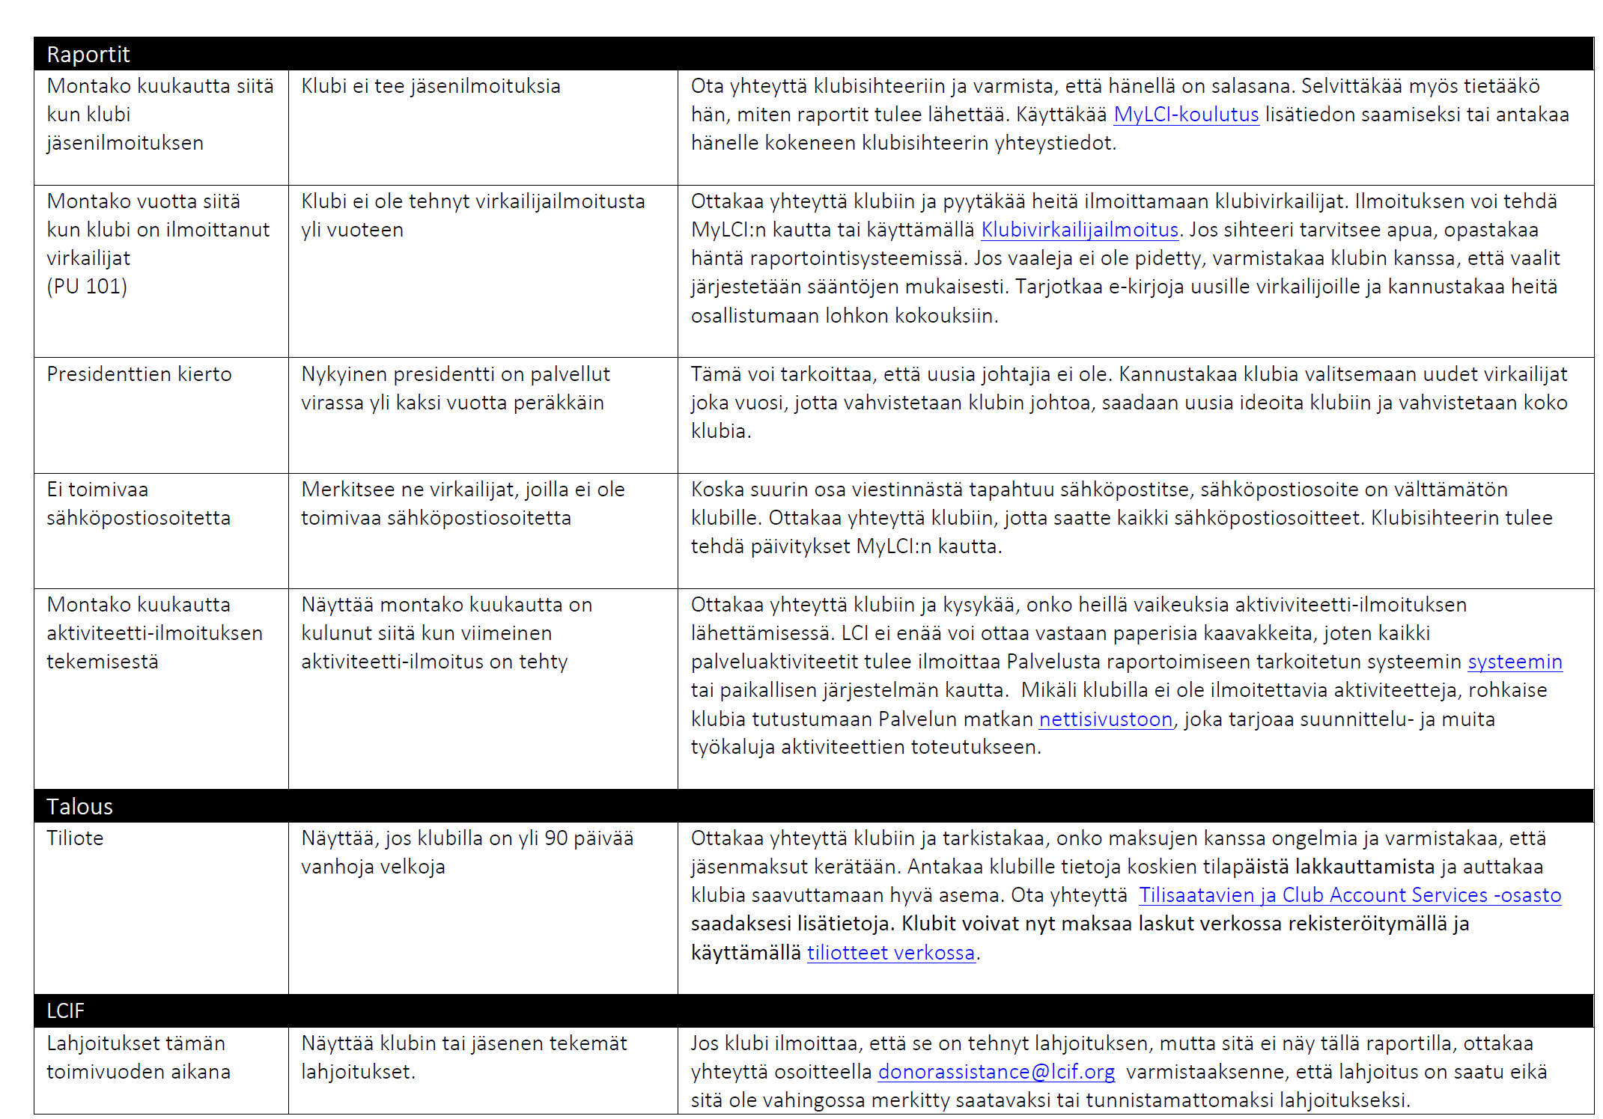
aa
Klubin terveystarkastuksen toimintastrategiat
14

Slide 16
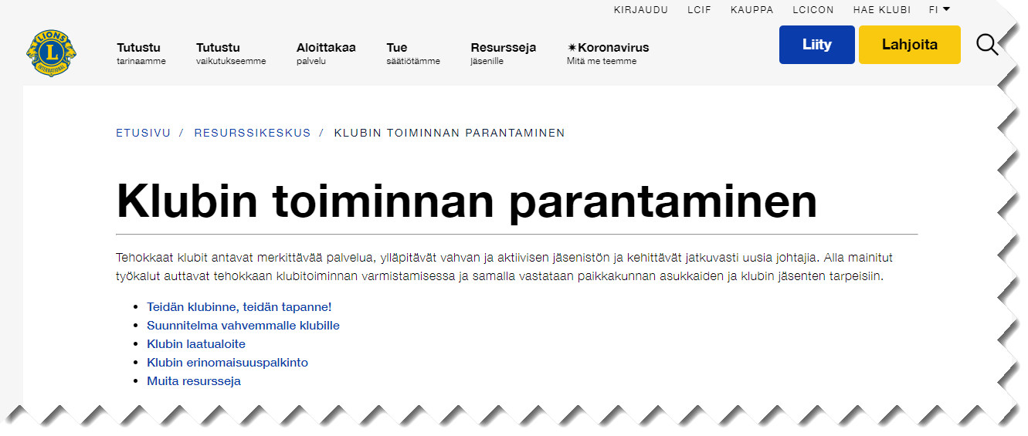
Klubin toiminnan parantaminen -verkkosivut
aa
15

Slide 17




aa
Resurssit
Teidän klubinne, teidän tapanne
Suunnittele klubinne menestys
Klubin laatualoite
Klubin erinomaisuuspalkinto ja paljon muuta
16

Slide 18

aa
Kollegat
Muut osallistujat
17

Slide 19
Harjoitus
Klubin terveysresurssien hyödyntäminen
Lue tapahtumasarjat sivuilta 1-2
Kirjaa muistiin, mitä resursseja käyttäisit kunkin klubin auttamiseksi.
Valmistautukaa kertomaan vastauksenne muille.
Siirry Osallistujan käsikirjan sivuille 5.
Tehtävän suorittamiseen on aikaa 6 minuuttia
18

Slide 20
Istunnon tavoitteet
Tunnistaa terveiden klubien piirteet
Klubin terveystarkastusraporttien analysointi
Hyödyntää klubien terveyden parantamiseen tarkoitettuja resursseja
19

